Slide 1
,,,
Виконували : Орина Кільчинська, Грало Микита , Селіфанов Михайло , Лендель Герман.

Slide 2
Маруся Чурай - це головна героїня повістіу. Вона є простою дівчиною, яка мріє про краще життя і відчуває сильну прив'язаність до свого народу та рідного краю. "Була вона висока, худа, з довгим обличчям, з непомітним нісом і великими, сумними очима. В волоссі її було тільки кілька сивих прядок, що, пробиваючись крізь руду густувату косу, робилися помітні". (опис Марусі) "А серце її вражалось світлим і молодим спогадом про дім, про своїх рідних, про те, що стільки разів її мать так люб'язно казала: «Маруся, моя дівчина, колись ти побачиш світ, ти підеш у світ, відчуєш все, що ми не відчули" (мрія Марусі) "І сякії українці молоді виконали би її бажання, бо вона, Маруся Чурай, стала для них символом, втіленням мрії про вільне життя на рідній землі" (опис ролі Марусі в очах українського народу) "А вона була така прекрасна і гордовита, мов наречена, що усі здивувалися і зраділи, що така знайдеться у них на селі". (опис Марусі під час її весілля)
Характеристика та цитати Марусі Чурай…

Slide 3

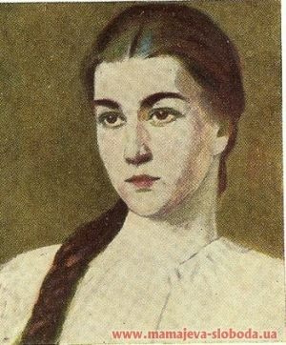
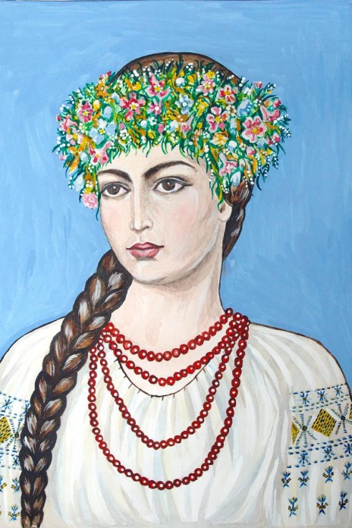
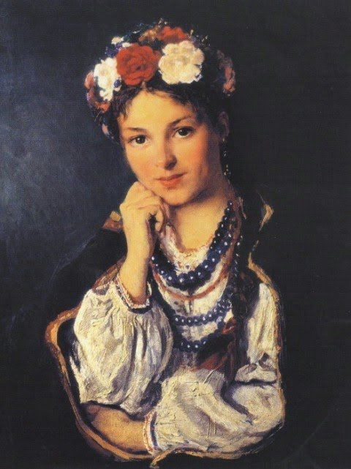
вона дуже покохала Гриця, який був поряд із нею із самого дитинства, і в першу чергу думала про його комфорт, щоб у нього все добре складалося в житті.

